Slide 1


XVIII Konferencja Kolegium Prorektorów ds. Nauki i Rozwoju PWST
"Uczelnie techniczne w programie HORYZONT 2020"
Poznań, 27 listopada 2014 r.
Program Ramowy
Horyzont 2020
Wyniki po pierwszych konkursach
Prelegent: Zygmunt Krasiński, Dyrektor
W niniejszej prezentacji wykorzystano materiały udostępnione m.in. przez KE i/lub Ministerstwa oraz Agendy RP

Slide 2






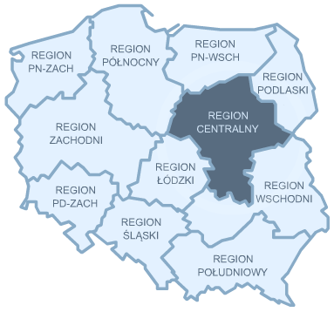
Krajowy Punkt Kontaktowy Programów Badawczych UE
w Instytucie Podstawowych Problemów Techniki PAN
Kim jesteśmy?
nominowani przez Ministra ds. nauki jako KPK do 5PR w 1999 r.
KPK do PR Horyzont 2020 i Euratom-Fission w Polsce
- Eksperci do Komitetów Programowych H2020
NCPs w 22 obszarach H2020
Koordynator Sieci KPK:
KPK i 11 Regionalnych Punktów Kontaktowych
współpracujemy z Branżowymi Punktami Kontaktowymi
Koordynator sieci EURAXESS
Ponad 100 projektów PR / Koordynator 17 projektów

Slide 3
Plan Prezentacji
Udział polskich uczelni w 7PR
Co nowego w PR Horyzont 2020?
Wsparcie ze strony Sieci KPK
Współpraca Uczelnie - KPK
Wyniki po pierwszych konkursach PR Horyzont 2020

Slide 4

Udział uczelni w 7PR

Slide 5

Programy Ramowe UE
(w mld euro)

Slide 6
Polska w 5, 6 i 7PR

Slide 7
7PR - wyniki Polski na tle krajów członkowskich
 | Liczba uczestnictw we wnioskach | Liczba uczestnictw w projektach | Wskaźnik sukcesu | Dofinansowanie w mln€ | Koordynacje
EU MS | 543 464 | 117 267 | 21,58% | 40 157,36 | 22 473
PL | 12 425 | 2 210 | 17,79% | 439,28 | 239
Udział PL | 2,29% | 1,88% |  | 1,09% | 1,06%

Slide 8
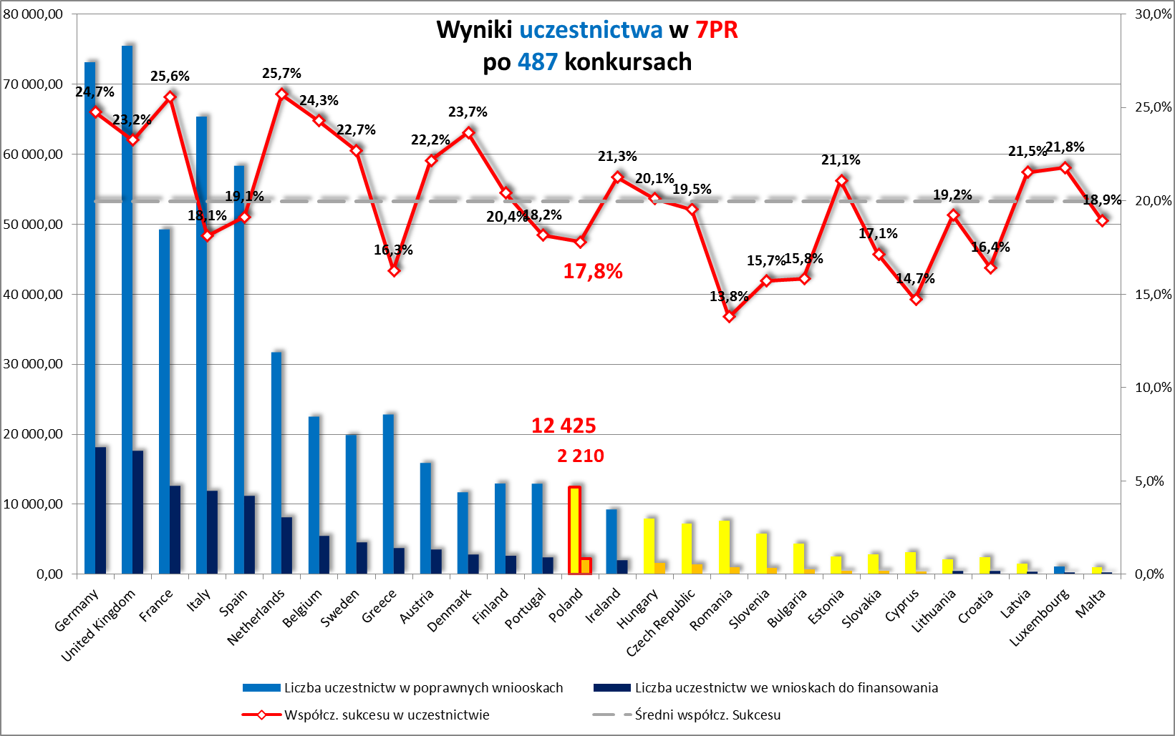
Uczestnicy we wnioskach i dofinansowanych projektach UE28 w 7PR

Slide 9
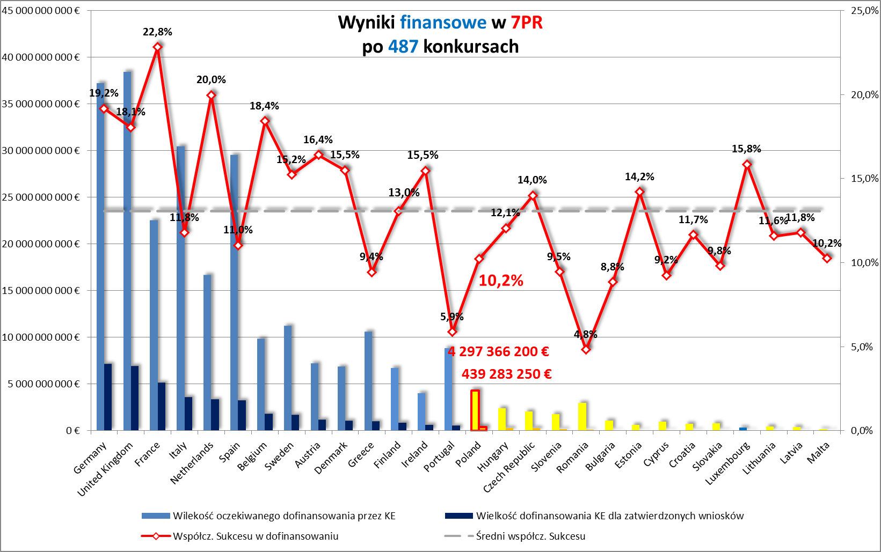
Dofinansowanie we wnioskach i projektach UE28 w 7PR

Slide 10
Liczba polskich uczestnictw
w projektach 7PR
HES - Higher or secondary education
PRC - Private for profit (excluding education)
PUB - Public body (excluding research and education)
REC - Research organisations
OTH - Other
Opracowanie KPK na podstawie baz eCORDA po 484 konkursach (v.17.0 z 20.06.2014 r.)

Slide 11
Dofinansowanie polskich instytucji w 7PR
(mln EURO)
Opracowanie KPK na podstawie baz eCORDA po 484 konkursach (v.17.0 z 20.06.2014 r.)

Slide 12
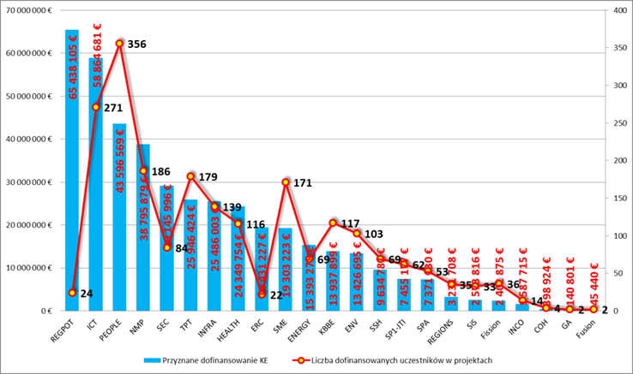
Dofinansowanie w poszczególnych obszarach 7PR (mln EURO)

Slide 13
Liczba projektów 7PR na 1000 badaczy FTE

Slide 14
Liczba polskich koordynacji w 7PR
Opracowanie KPK na podstawie baz eCORDA po 484 konkursach (v.17.0 z 20.06.2014 r.)

Slide 15
Polskie koordynacje w podziale na obszary 7PR
Opracowanie KPK na podstawie baz eCORDA po 484 konkursach (v.17.0 z 20.06.2014 r.)

Slide 16
Lista Top20
Instytucja | Liczba uczestnictw
UNIWERSYTET WARSZAWSKI | 93
POLITECHNIKA WARSZAWSKA | 81
UNIWERSYTET JAGIELLONSKI | 65
INSTYTUT PODSTAWOWYCH PROBLEMOW TECHNIKI POLSKIEJ AKADEMII NAUK | 54
INSTYTUT CHEMII BIOORGANICZNEJ PAN | 50
AKADEMIA GORNICZO-HUTNICZA IM. STANISLAWA STASZICA W KRAKOWIE | 50
POLITECHNIKA WROCLAWSKA | 48
NARODOWE CENTRUM BADAN I ROZWOJU | 33
UNIWERSYTET IM. ADAMA MICKIEWICZA W POZNANIU | 30
POZNAN UNIVERSITY OF TECHNOLOGY | 29
ITTI SP ZOO | 27
POLITECHNIKA SLASKA | 22
POLITECHNIKA LODZKA | 22
UNIWERSYTET GDANSKI | 22
CENTRUM BADAN KOSMICZNYCH POLSKIEJ AKADEMII NAUK | 21
POLITECHNIKA GDANSKA | 20
ZACHODNIOPOMORSKI UNIWERSYTET TECHNOLOGICZNY W SZCZECINIE | 20
POLITECHNIKA KRAKOWSKA | 19
MOSTOSTAL WARSZAWA SA | 19
INSTYTUT LOTNICTWA | 19
Opracowanie KPK na podstawie baz eCORDA po 484 konkursach (v.17.0 z 20.06.2014 r.)

Slide 17
Co nowego
w PR Horyzont 2020?

Slide 18
Horyzont 2020 - nowy program, nowe podejście
Podejście nakierowane na
kompleksowe rozwiązywanie problemów
Jeden program łącząc trzy oddzielne programy/inicjatywy
Silniejszy akcent na innowacje - od badań do rynku, wszelkie formy innowacji
Nacisk na wyzwania społeczne, przed którymi stoi społeczeństwo UE
Koncentracja na konkretnych wyzwaniach i rozwiązaniach
Kluczowe obszary i podejście interdyscyplinarne
Podkreślenie kwestii przekrojowych – nauki społeczno-humanistyczne, współpraca międzynarodowa, równowaga płci
Synergia z innymi funduszami, w tym z FS

Slide 19





Horyzont 2020 (2014-2020)
Jeden program, łączący trzy oddzielne programy/inicjatywy
budżet
innowacyjność
konkurencyjność
Instrument wdrażania strategii rozwoju UE Europa 2020, w tym inicjatywy flagowej Unia Innowacji i ERA, narzędzie wzmacniania konkurencyjności UE na świecie, z budżetem ~ 77 mld €

Slide 20
Technology Readiness Levels
TRL 0: Idea. Unproven concept, no testing has been performed.
TRL 1: Basic research. Principles postulated and observed but no experimental proof available.
TRL 2: Technology formulation. Concept and application have been formulated.
TRL 3: Applied research. First laboratory tests completed; proof of concept.
TRL 4: Small scale prototype built in a laboratory environment ("ugly" prototype).
TRL 5: Large scale prototype tested in intended environment.
TRL 6: Prototype system tested in intended environment close to expected performance.
TRL 7: Demonstration system operating in operational environment at pre-commercial scale.
TRL 8: First of a kind commercial system. Manufacturing issues solved.
TRL 9: Full commercial application, technology available for consumers.

Slide 21
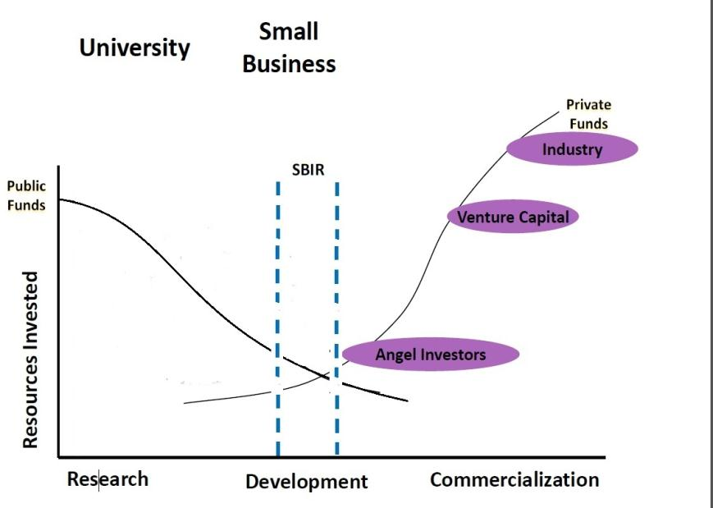
Logika interwencji w Horyzont 2020

Slide 22
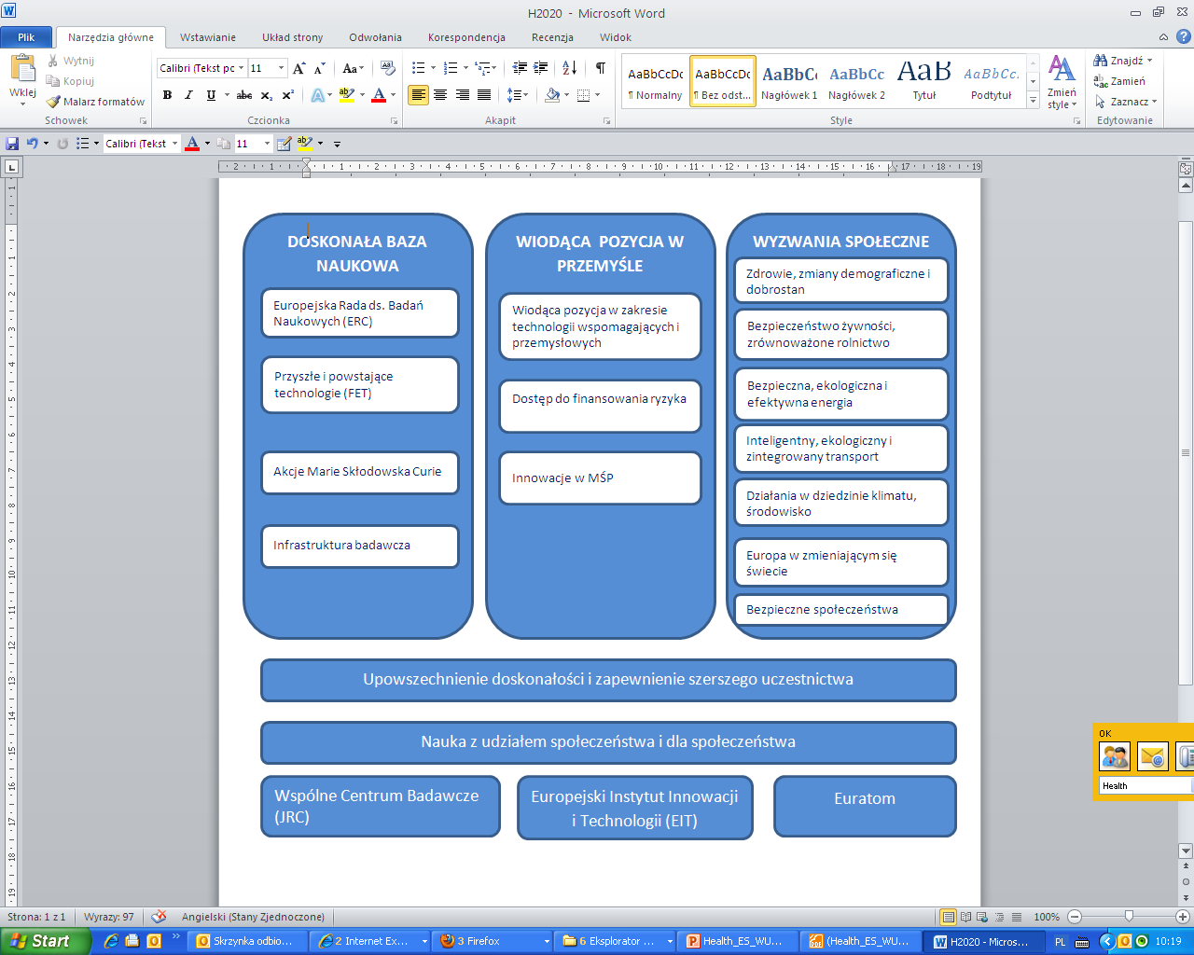
Struktura programu Horyzont 2020

Slide 23
Horyzont 2020 – struktura budżetu

Slide 24
Cykle programowania H2020
2014 | 2015 | 2016 | 2017 | 2018 | 2019 | 2020
Strategic Programme (12 obszarów)
Work Programme 1 (plus tentative information for 2016) |  | Strategic Programme
 |  | Work Programme 2 (plus tentative information for 2018) |  | Strategic Programme
 |  |  |  | Work Programme 3 (plus tentative information for 2020)
 |  |  |  |  |  | Work Programme 4
Grupy robocze i ciała doradcze, kształtowanie polityk, zawartości Programów Strategicznych – ważny udział przedstawicieli polskich instytucji

Slide 25
Horyzont 2020
aktualne obszary
Spersonalizowana opieka medyczna
Zrównoważone bezpieczeństwo żywności
„Niebieski” wzrost: wykorzystanie potencjału oceanów
Inteligentne miasta i środowiska
Konkurencyjna energia niskowęglowa
Efektywność energetyczna
Mobilność na rzecz wzrostu
Odpady: materiały do recyklingu, ponownego użycia i odzyskania surowców
Innowacje w zakresie wody: wykorzystanie jej zalet dla Europy
Przezwyciężanie kryzysu: nowe pomysły, strategie i struktury zarządzające dla Europy
Odporność na klęski: bezpieczeństwo społeczeństwa, w tym adaptacja do zmian klimatycznych
Bezpieczeństwo cyfrowe

Slide 26
Horyzont 2020
Typy projektów – rodzaje finansowania
Research and innovation actions (RIA) ► projekty badawczo-innowacyjne
Innovation actions (IA) ► projekty innowacyjne
Coordination and support actions ► projekty wspierające
SME instrument ► Instrument MŚP
ERANET Co-fund
Pre-commercial procurement Co-fund (PCP)► Przedkomercyjne Zamówienia Publiczne
Public procurement of innovative solutions Co-fund (PPI) ► Zamówienia Publiczne na Innowacyjne Rozwiązania
Inducement Prizes ► Nagrody motywacyjne
Fast Track to Innovation ► Szybka Ścieżka do innowacji

Slide 27
Podstawowe zasady
Projekty badawcze realizowane przez konsorcja złożone z co najmniej 3 partnerów z 3 różnych państw członkowskich UE i/lub państw stowarzyszonych) – poza kilkoma wyjątkami
Finansowanie:
Instytucje z krajów członkowskich i stowarzyszonych (np. Niemcy, Polska, Turcja)
Instytucje z krajów trzecich (np. Ukraina, Gruzja, Algieria)
Projekty finansowane w drodze konkursów ogłaszanych przez KE
Jakość projektów oceniana przez niezależnych ekspertów
Time to grant – 8 miesięcy

Slide 28
Uproszczenie zasad finansowych
Jeden projekt – jeden poziom finansowania
podstawowy poziom finansowania – do 100% kosztów kwalifikowanych
w przypadku projektów innowacyjnych – do 70% kosztów kwalifikowanych
WYJĄTEK: w przypadku podmiotów prawnych o charakterze niezarobkowym do 100%
VAT jest kosztem kwalifikowanym, jeśli instytucja NIE MOŻE go odzyskać
Koszty pośrednie – 25%

Slide 29
H2020: WYNAGRODZENIA
brak wymogu rejestracji czasu pracy dla osób zatrudnionych wyłącznie do realizacji projektu.
Limit na wypłacanie dodatkowych wynagrodzeń w projektach (wyjątek MSCA) – dodatkowe wynagrodzenie może być kwalifikowane do kwoty 8 000 EUR rocznie na osobę. W przypadku osób, które nie pracują wyłącznie na rzecz danego działania, stosuje się limit godzinowy, który jest wyliczany poprzez podzielenie 8 000 EUR przez liczbę godzin rocznego efektywnego czasu pracy
Możliwość wypłacania dodatkowych wynagrodzeń jedynie w przypadku podmiotów prawnych o charakterze niezarobkowym.

Slide 30
Participant Portal
Nowy zintegrowany system zarządzania grantami
Nowe podejście do prezentacji konkursów
Nowy sposób prezentacji dokumentacji i poradników
Uproszczony dostęp dla wszystkich uprawnionych (uczelni, przedsiębiorstw, instytucji) w krajach UE i poza nią
Elektroniczne podpisywanie umowy grantowej i sprawozdań (legal/financial signatory)
Jedna instytucja = 1 PIC = 1 LEAR
Jedna osoba = jedno konto na PP z dostępem do informacji, wniosków, projektów, oceny wniosków (ewaluatorzy KE)

Slide 31
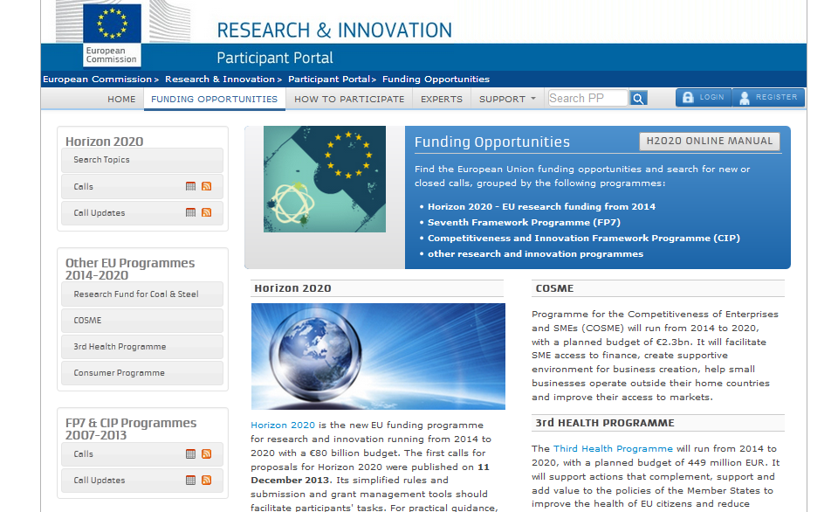
Participant portal (Calls)
Horizon 2020 calls (2014-2020)
Other EU Programmes (2014-2020)
FP7&CIP calls (2007-2013)

Slide 32
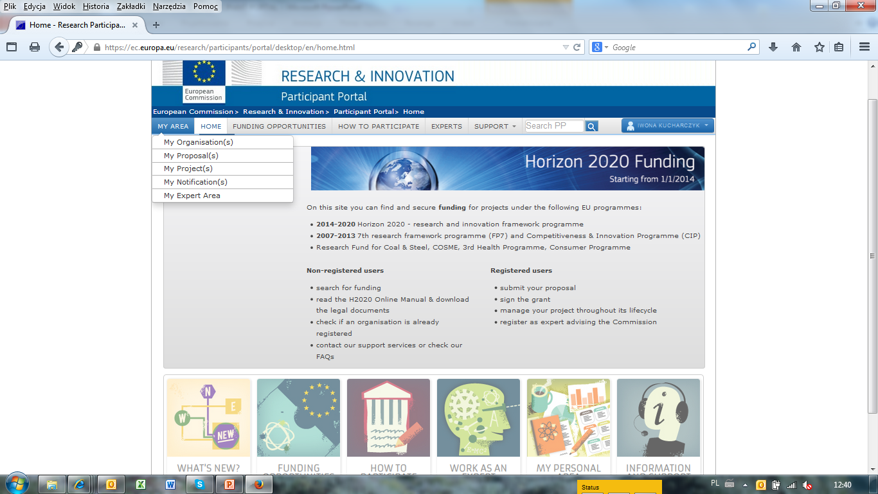
Participant portal
Personalised access to the IT tools
Personalised access to the user account

Slide 33
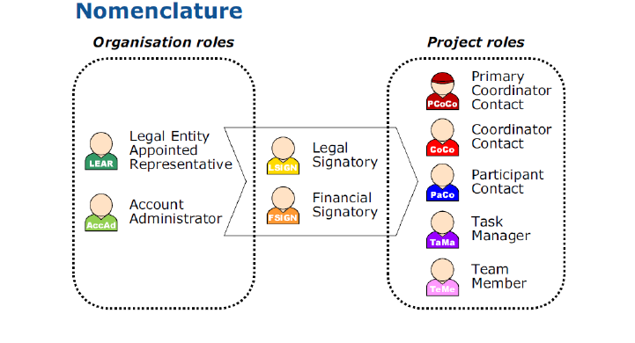
Participant portal

Slide 34
Ewaluatorzy wniosków do H2020
BAZA EKSPERTÓW
udział w ocenie to doskonała szkoła pisania projektów;
za "naukę" i wykonaną pracę ekspert otrzymuje honorarium, refundację kosztów podróży, dietę dzienną;
ekspertem może zostać każda osoba działająca w sferze badawczo-
rozwojowej, a także osoby zatrudnione w przemyśle i administracji;
udział w ocenie jest sprawą indywidualną każdego eksperta
zachęcamy ekspertów do wpisywania się do bazy danych KE

Slide 35
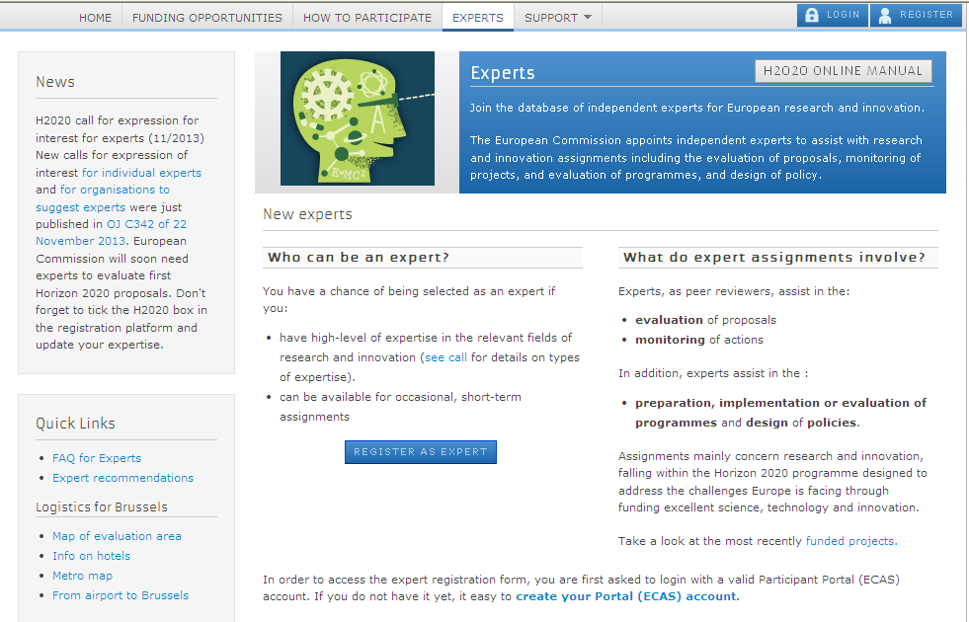
Ewaluatorzy wniosków do H2020
http://ec.europa.eu/research/participants/portal/desktop/en/experts/index.html

Slide 36
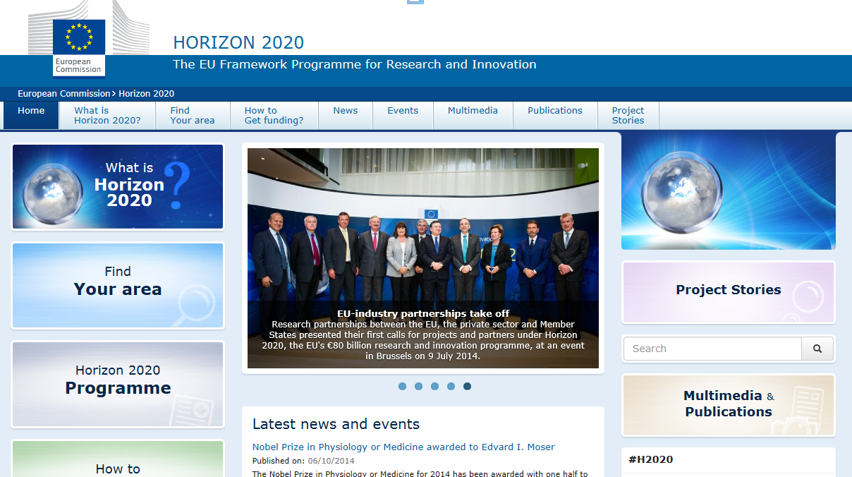
Horyzont 2020
Portal KE
http://ec.europa.eu/programmes/horizon2020/

Slide 37
Wsparcie ze strony Sieci KPK

Slide 38
Oferta Sieci KPK
Dni informacyjne, konferencje
Szkolenia/warsztaty, w tym w zakresie przygotowania wniosków projektowych
Indywidualne działania mentoringowe dla jednostek naukowych, zespołów i naukowców
Doradztwo finansowo-prawne w zakresie przygotowania i realizacji projektów
Indywidualne konsultacje wniosków projektowych, w tym przeglądanie gotowych wniosków przed wysłaniem
Wsparcie w poszukiwaniu partnerów (partner search)
Organizacja międzynarodowych spotkań brokerskich
Promocja polskich podmiotów w wymiarze międzynarodowym

Slide 39
Strategia działania Sieci KPK do PR H2020
Nowe otwarcie Sieci KPK – wspólne i wystandaryzowane usługi oraz wskaźniki do oceny działalności
Najważniejszy jest klient i jakość świadczonych usług
Najważniejszym zasobem Sieci KPK są jej eksperci
Wspieramy uczestnictwo polskich jednostek w H2020 zgodnie z wytycznymi i zaleceniami KE
Ścisła współpraca z MNiSW
Współpracujemy z EEN i Branżowymi Punktami Kontaktowymi
Aktywna PROMOCJA H2020 i mobilności międzynarodowej – prowadzenie jednego krajowego portalu do Programu Horyzont 2020 i krajowego portalu EURAXESS
Dotarcie do najlepszych naukowców/zespołów i zapewnienie optymalnego wsparcia
Dotarcie do nowych uczestników, w tym młodych naukowców

Slide 40
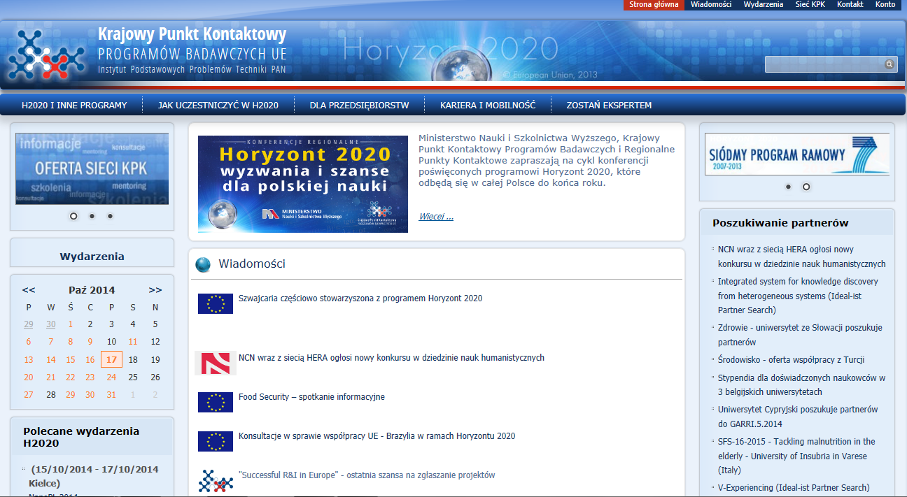
www.kpk.gov.pl
Ważne informacje:
Przykład podpunktów
Stopień niżej
i jeszcze niżej
Stopień najniższy

Slide 41
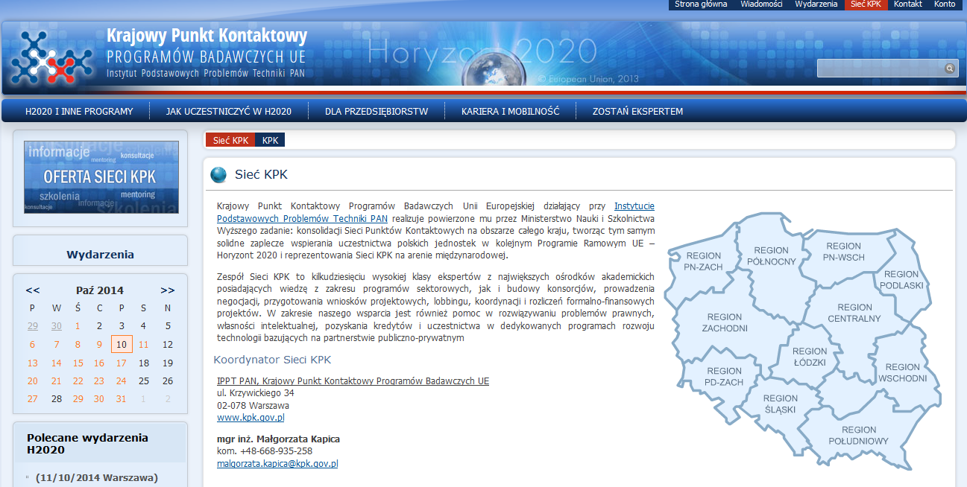
www.kpk.gov.pl
Ważne informacje:
Przykład podpunktów
Stopień niżej
i jeszcze niżej
Stopień najniższy
KPK

Slide 42
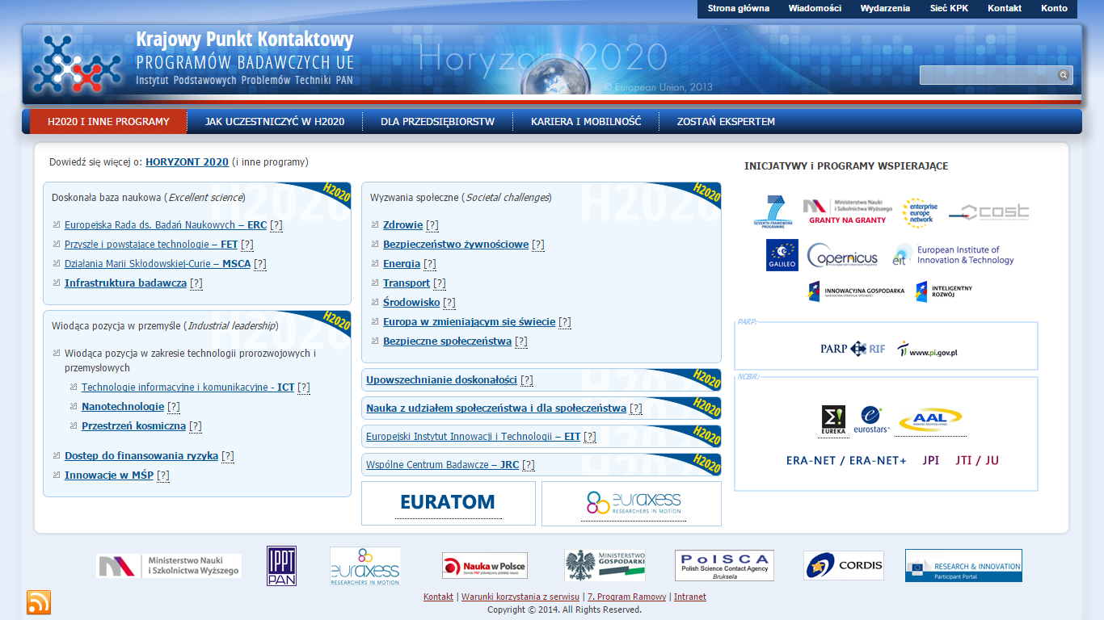
www.kpk.gov.pl

Slide 43
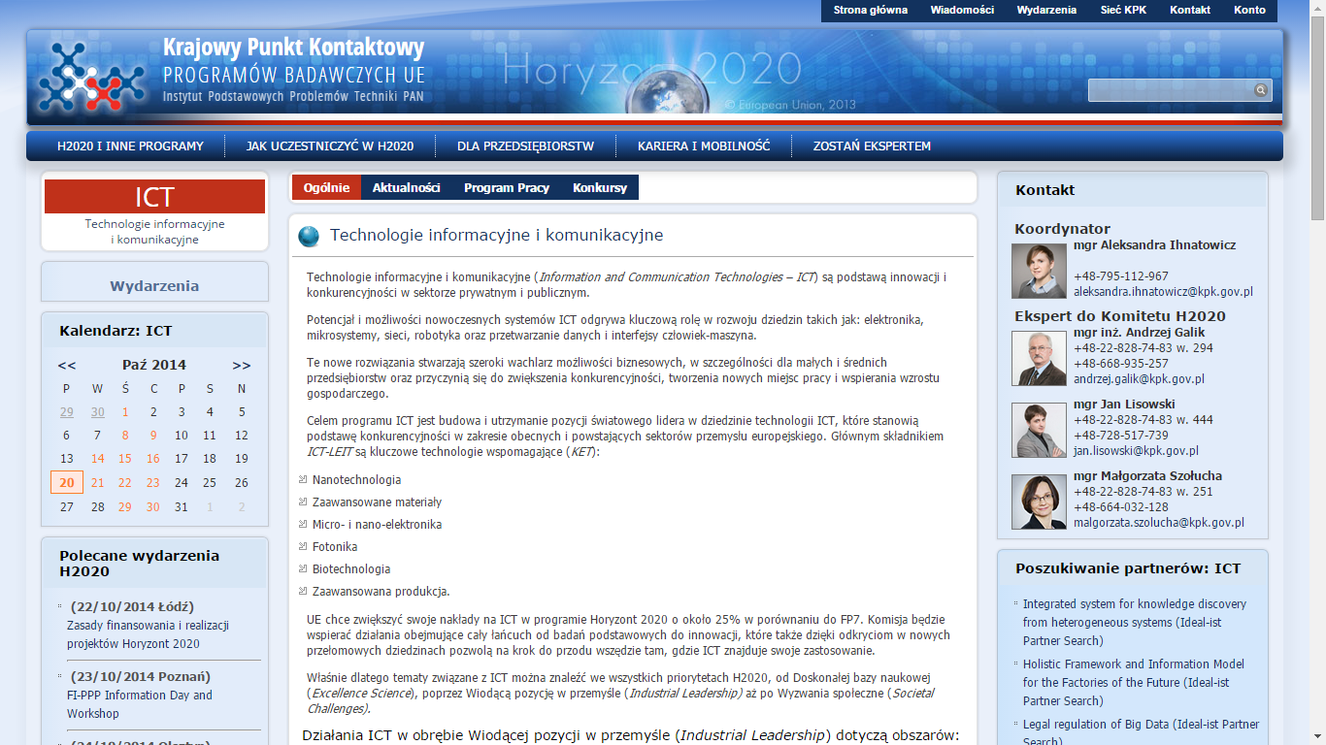
www.kpk.gov.pl

Slide 44
PAKT dla HORYZONTU 2020
UCZELNIE
INSTYTUTY BADAWCZE
PRZEDSIĘBIORSTWA
SIEĆ KPK
MNISW
NCN
NCBiR
Zwiększenie
uczestnictwa
Zwiększenie mobilności
Umiędzynarodo-wienie nauki
Lepsze wsparcie administracyjne
Aktywna promocja

Slide 45
PAKT dla HORYZONTU 2020
MNiSW
STRATEGIA INTERNACJONALIZACJI
ZWIĘKSZENIE NAKŁADÓW KRAJOWYCH NA BADANIA
GRANTY NA GRANTY
PREMIA NA HORYZONCIE
OCENA PARAMETRYCZNA
AKTYWNA PROMOCJA H2020
FINANSOWANIE SIECI KPK

Slide 46
PAKT dla HORYZONTU 2020
UCZELNIE, INSTYTUTY BADAWCZE, PRZEDSIĘBIORSTWA
BUDOWA STRATEGII BADAWCZYCH - INTERNACJONALIZACJA NAUKI: współpraca międzynarodowa, działalność ekspercka, mobilność naukowców
BUDOWA pionu zarządzania projektami i wsparcia administracyjnego dla ubiegających się i realizujących projekty H2020
MIĘDZYNARODOWY PRESTIŻ: zwiększenie liczby grantów ERC
Współpraca z przemysłem
MOTYWOWANIE pracowników: zasady realizacji Premii na Horyzoncie
WPROWADZANIE zasad Europejskiej Karty Naukowca i Kodeksu postępowania przy rekrutacji pracowników
PROMOCJA H2020 i własnego potencjału badawczego

Slide 47
Współpraca
Uczelnie – Sieć KPK

Slide 48
Razem z uczelniami tworzymy Sieć KPK
Instytut Podstawowych Problemów Techniki PAN
Uniwersytet Warszawski
Uniwersytet Łódzki
Uniwersytetu im. Adama Mickiewicza w Poznaniu
Uniwersytet Warmińsko-Mazurski w Olsztynie
Zachodniopomorski Uniwersytet Technologiczny w Szczecinie
Politechnika Krakowska
Politechnika Wrocławska
Politechnika Gdańska
Politechnika Śląska
Politechnika Białostocka
Instytut Agrofizyki im. Bohdana Dobrzańskiego PAN

Slide 49

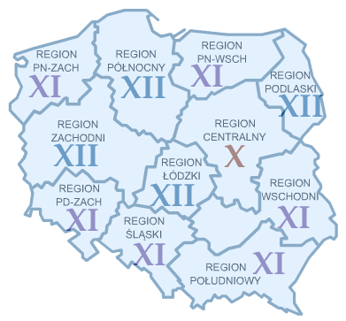
HORYZONT 2020 - konferencje regionalne
29.10.2014 r. – Region Centralny – BUW UW
04.11 – Region Poł.-Zach. – Wrocław
06.11 – Region Płn.-Wsch. – Olsztyn
18.11 – Region Południowy – Kraków
20.11 – Region Płn.-Zach. – Szczecin
25.11 – Region Wschodni – Lublin
27.11 – Region Śląski – Gliwice
02.12 – Region Podlaski – Białystok
03.12 – Region Zachodni – Poznań
04.12 – Region Północny – Gdańsk
09.12 – Region Łódzki – Łódź

Slide 50
Wspólne działania
25.04.2014 r. - spotkanie w MNiSW z udziałem audytorów wewnętrznych uczelni wyższych, biegłych rewidentów oraz przedstawicieli PWC
29.05.2014 r. - spotkanie KRPUT we Wrocławiu
9-11.10.2014 r. - Spotkanie UKN w Rzeszowie
16-18.10.2014 r. - Posiedzenie Zgromadzenia Plenarnego KRASP w Gdańsku
27.11.2014 r. - XVIII Konferencja Kolegium Prorektorów ds. Nauki i Rozwoju PWST w Poznaniu

Slide 51
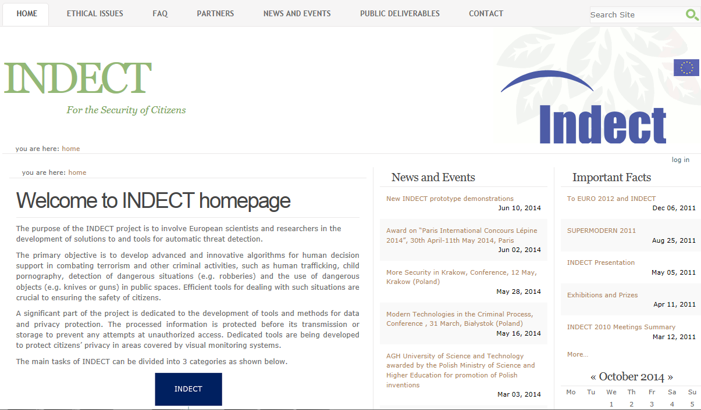
Program Horyzont 2020
Gdzie znaleźć potrzebne informacje?
http://www.indect-project.eu/

Slide 52
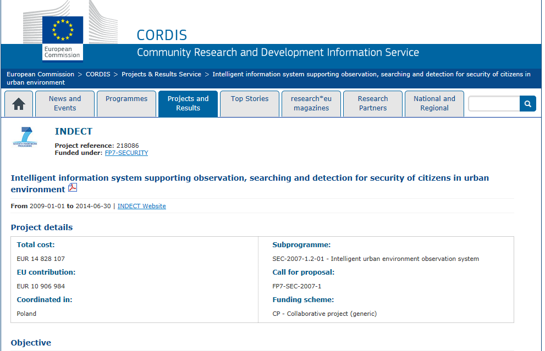
Program Horyzont 2020
Gdzie znaleźć potrzebne informacje?

Slide 53
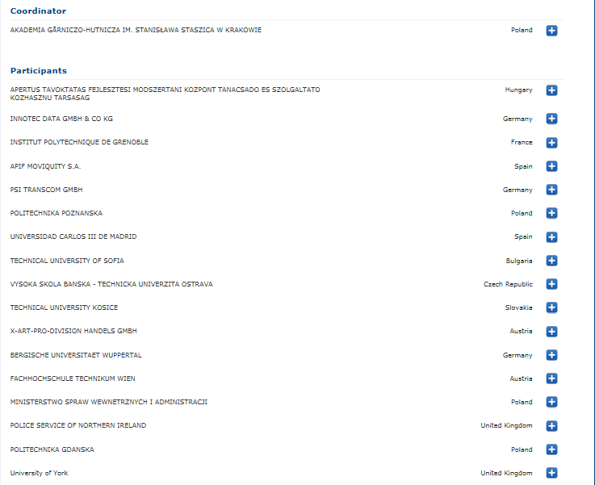
Program Horyzont 2020
Gdzie znaleźć potrzebne informacje?

Slide 54
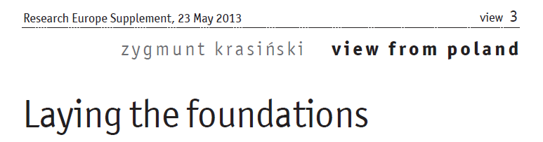
2004-2006: cykl warsztatów z zakresu zarządzania projektami B+R
2006: Inauguracja 7PR w Polsce - Spotkanie dotyczące zarządzaniu projektami badawczymi
2007:
- Doroczna Konferencja Europejskiego Stowarzyszenia Menedżerów i Administratorów Badań (EARMA) w Warszawie
- Światowy Kongres IPMA, w Krakowie, w tym Panel poświęcony zarządzaniu projektami badawczymi
- Powstanie Krajowej Rady Koordynatorów Projektów Badawczych (KRAB)

Slide 55
Wsparcie administracyjne na uczelniach
Studia podyplomowe (2010–2013)
Postgraduate Studies for employees of scientific and research institutions - Research Project Management and Commercialization of Research Results
Uniwersytet Ekonomiczny w Krakowie (Lider)
Uniwersytet Ekonomiczny w Katowicach
Uniwersytet Szczeciński
Politechnika Gdańska
Politechnika Łódzka
Politechnika Wrocławska
Akademia Leona Koźmińskiego
Instytut Podstawowych Problemów Techniki PAN
EdP, EARMA, KRAB, IPMA Polska

Slide 56
Wsparcie administracyjne na uczelniach
Studia podyplomowe (2010-2013)
Results:
17 postgraduate standarized courses at the seven universities
completed by more than 400 academic and administrative staff
45 universities and 99 research institutes across Poland
about 60 per cent of participants qualified as IPMA certified PM associates – D level
- seminars for policymakers and leaders of scientific institutions.

Slide 57








Program studiów magisterskich w zakresie zarządzania projektami badawczymi 2014-2015
Wsparcie administracyjne na uczelniach
Studia magisterskie
Projekt „Edukacja dla rozwoju badań i innowacji”

Slide 58
Porozumienie o współpracy KRASP - KPK/IPPT PAN
Cel
Wspólna promocja i zwiększenie udziału polskich instytucji naukowych, w szczególności wyższych uczelni, w programie Horyzont 2020, między innymi poprzez działanie na rzecz umiędzynarodowienia badań oraz zwiększenia mobilności naukowców.

Slide 59
Porozumienie o współpracy KRASP - KPK/IPPT PAN
Wspólne działania (1):
- rozpowszechnianie informacji służących popularyzacji tematyki programu Horyzont 2020 w Polsce, promowanie potencjału polskich jednostek naukowych oraz rozpowszechnianie rezultatów osiągniętych przez polskich uczestników,
- promowanie działań poprzez system wzajemnych przekierowań z własnych stron internetowych, z uwzględnieniem strony programu Horyzont 2020 oraz „Kariera i Mobilność”,
- umożliwienie rozpowszechniania materiałów drukowanych oraz prezentacji przygotowanych przez strony podczas inicjatyw wystawienniczych i konferencyjnych organizowanych przez strony,
- identyfikacja zespołów w jednostkach naukowych reprezentowanych przez KRASP, które posiadają potencjał niezbędny do występowania w programie Horyzont 2020, w szczególności do grantów ERC i MSCA oraz zapewnienia im optymalnych warunków do złożenia wniosków i realizacji projektów,

Slide 60
Porozumienie o współpracy KRASP - KPK/IPPT PAN
Wspólne działania (2):
- pomoc w poszukiwaniu partnerów do stworzenia konsorcjum, które ma na celu startowanie w konkursach programu Horyzont 2020,
- promocja potencjału naukowego jednostek naukowych reprezentowanych przez KRASP,
- popularyzacja działalności eksperckiej w obszarze polityki badawczo-innowacyjnej (w tym podejmowania się roli ewaluatorów wniosków do programu Horyzont 2020),
- promocja oraz pomoc we wdrażaniu postanowień „Europejskiej Karty Naukowca” i „Kodeksu Postepowania przy rekrutacji pracowników naukowych”,
- bieżąca wymiany informacji oraz analiz i statystyk dotyczących udziału polskich podmiotów w programie Horyzont 2020.

Slide 61
Horyzont 2020
Wyniki po pierwszych
38 konkursach

Slide 62
Wyniki Polski na tle krajów członkowskich
 | Liczba uczestnictw we wnioskach | Liczba uczestnictw w projektach | Wskaźnik Sukcesu | Dofinansowanie w mln EURO | Koordynacje
EU MS | 44 419 | 6 345 | 14,28% | 2 105,84 | 888
PL | 800 | 127 | 15,88% | 24,02 | 11
Udział PL | 1,80% | 2,00% |  | 1,14% | 1,24%
Horyzont 2020
Uczelnie w pierwszych
konkursach
Opracowanie KPK na podstawie baz eCORDA po 38 konkursach (16.10.2014 r.)

Slide 63
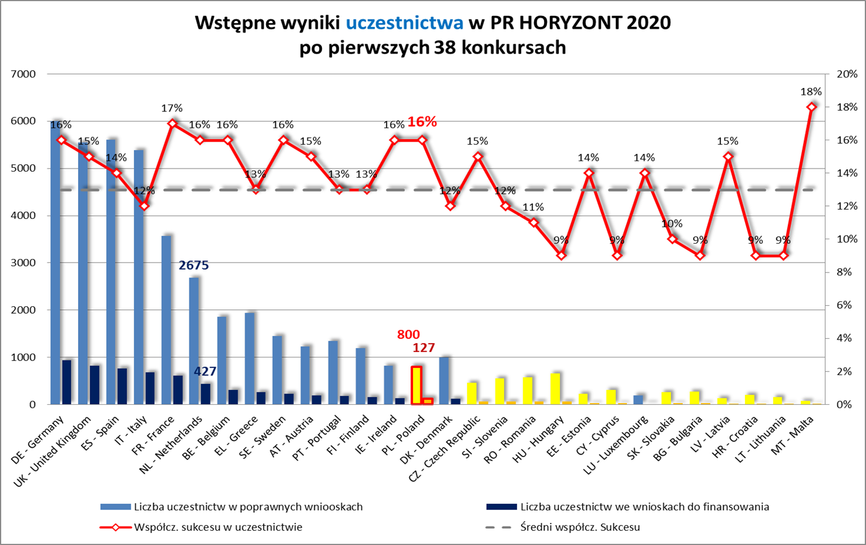
Wyniki Polski na tle krajów członkowskich
Opracowanie KPK na podstawie baz eCORDA po 38 konkursach (16.10.2014 r.)

Slide 64
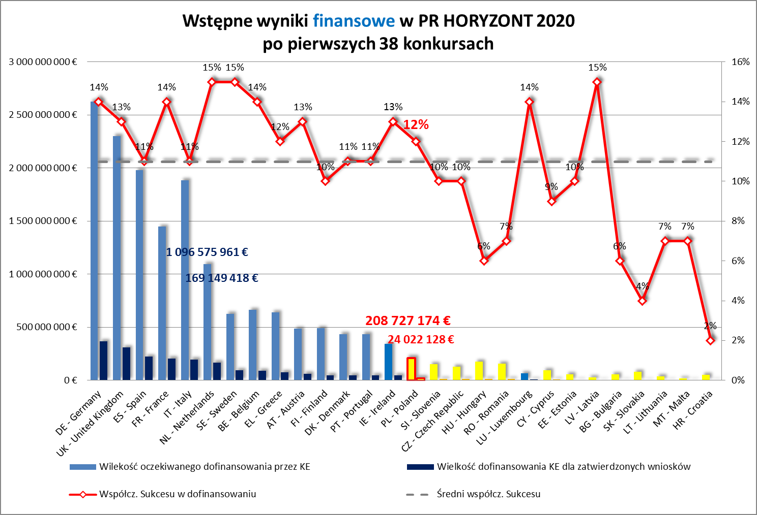
Wyniki Polski na tle krajów członkowskich
Opracowanie KPK na podstawie baz eCORDA po 38 konkursach (16.10.2014 r.)

Slide 65
Wyniki Polski w poszczególnych
obszarach H2020
Obszar | Liczba uczestnictw we wnioskach | Liczba uczestnictw w projektach | Wskaźnik Sukcesu | Dofinansowanie w mln EURO
I. Doskonała baza naukowa: | 193 | 43 | 22,28% | 4 312,49
1. Europejska Rada ds. Badań Naukowych | 0 | 0 | - | 0,00
2. Przyszłe i powstające technologie (FET) | 16 | 3 | 18,75% | 573,75
3. Działania „Maria Skłodowska-Curie” | 175 | 38 | 21,71% | 3 060,24
4. Europejska infrastruktura badawcza | 2 | 2 | 100,00% | 678,50
II. Wiodąca pozycja w przemyśle: | 367 | 48 | 13,08% | 11 033,80
1. Wiodąca pozycja w zakresie technologii prorozwojowych i przemysłowych | 357 | 48 | 13,45% | 11 033,80
2. Dostęp do finansowania kapitałem wysokiego ryzyka | 9 | 0 | 0,00% | 0,00
3. Innowacje w MŚP | 1 | 0 | 0,00% | 0,00
III. Wyzwania społeczne: | 237 | 33 | 13,92% | 7 799,83
1. Zdrowie, zmiany demograficzne i dobrostan | 83 | 13 | 15,66% | 3 114,29
2. Bezpieczeństwo żywnościowe, zrównoważone rolnictwo i leśnictwo, badania mórz i wód śródlądowych i biogospodarka | 4 | 0 | 0,00% | 0,00
3. Bezpieczna, czysta i efektywna energia | 61 | 4 | 6,56% | 1 464,63
4. Inteligentny, zielony i zintegrowany transport | 18 | 1 | 5,56% | 57,91
5. Działania w dziedzinie klimatu, środowisko, efektywna gospodarka zasobami i surowce | 48 | 12 | 25,00% | 2 536,51
6. Europa w zmieniającym się świecie – integracyjne, innowacyjne i refleksyjne społeczeństwa | 23 | 3 | 13,04% | 626,49
7. Bezpieczne społeczeństwa – ochrona wolności i bezpieczeństwa Europy i jej obywateli | - | - | - | 0,00
IV. Upowszechnianie doskonałości i zapewnianie szerszego uczestnictwa | 1 | 1 | 100,00% | 568,75
V. Nauka z udziałem społeczeństwa i dla społeczeństwa | 2 | 2 | 100,00% | 307,25
Razem: | 800 | 127 | 15,88% | 24 022,12
Opracowanie KPK na podstawie baz eCORDA po 38 konkursach (16.10.2014 r.)

Slide 66
Wyniki PL w podziale na typy organizacji
Średnia UE: 14,3%
Średnia PL: 15,9%
Wskaźnik sukcesu
Horyzont 2020
Uczelnie w pierwszych
konkursach
HES - Higher or secondary education
PRC - Private for profit (excluding education)
PUB - Public body (excluding research and education)
REC - Research organisations
OTH - Other
Opracowanie KPK na podstawie baz eCORDA po 38 konkursach (16.10.2014 r.)

Slide 67
Wyniki PL w podziale na typy organizacji
Horyzont 2020
Uczelnie w pierwszych
konkursach
Opracowanie KPK na podstawie baz eCORDA po 38 konkursach (16.10.2014 r.)

Slide 68
Wyniki uczelni technicznych w podziale na typy projektów
Wskaźnik sukcesu
15,5%
Horyzont 2020
Uczelnie w pierwszych
konkursach
Opracowanie KPK na podstawie baz eCORDA po 38 konkursach (16.10.2014 r.)

Slide 69
Dofinansowanie uczelni technicznych w podziale na typy projektów w EURO
Łączne dofinansowanie: 2,49 mln EURO
Średnie dofinansowanie na uczestnika: 146,3 tys. EURO
Horyzont 2020
Uczelnie w pierwszych
konkursach
Opracowanie KPK na podstawie baz eCORDA po 38 konkursach (16.10.2014 r.)

Slide 70
Uczestnictwo uczelni technicznych we wnioskach
Uczelnia techniczna | Liczba uczestnictw we wnioskach
POLITECHNIKA WARSZAWSKA | 22
AKADEMIA GORNICZO-HUTNICZA IM. STANISLAWA STASZICA W KRAKOWIE | 16
POLITECHNIKA WROCLAWSKA | 15
POLITECHNIKA LODZKA | 13
POLITECHNIKA SLASKA | 8
POLITECHNIKA GDANSKA | 7
POZNAN UNIVERSITY OF TECHNOLOGY | 7
POLITECHNIKA LUBELSKA | 5
POLITECHNIKA KRAKOWSKA | 4
ZACHODNIOPOMORSKI UNIWERSYTET TECHNOLOGICZNY W SZCZECINIE | 4
BIALYSTOK UNIVERSITY OF TECHNOLOGY | 2
AKADEMIA MORSKA W GDYNI | 1
Panstwowa Wyzsza Szkola Zawodowa w Nowym Saczu | 1
PANSTWOWA WYZSZA SZKOLA ZAWODOWA W TARNOWIE | 1
POLITECHNIKA RZESZOWSKA IM IGNACEGO LUKASIEWICZA PRZ | 1
POLSKO JAPONSKA WYZSZA SZKOLA TECHNIK KOMPUTEROWYCH PJWSTK | 1
ZACHODNIOPOMORSKI UNIWERSYTET TECHNOLOGICZNY W SZCZECINIE | 1
Horyzont 2020
Uczelnie w pierwszych
konkursach
Opracowanie KPK na podstawie baz eCORDA po 38 konkursach (16.10.2014 r.)

Slide 71
Uczestnictwo uczelni technicznych we wnioskach przeznaczonych do finansowania
Uczelnia techniczna | Liczba uczestnictw we wnioskach przeznaczonych do finansowania
AKADEMIA GORNICZO-HUTNICZA IM. STANISLAWA STASZICA W KRAKOWIE | 3
POLITECHNIKA WROCLAWSKA | 3
POLITECHNIKA GDANSKA | 2
POLITECHNIKA LODZKA | 2
Panstwowa Wyzsza Szkola Zawodowa w Nowym Saczu | 1
PANSTWOWA WYZSZA SZKOLA ZAWODOWA W TARNOWIE | 1
POLITECHNIKA KRAKOWSKA | 1
POLITECHNIKA SLASKA | 1
POLITECHNIKA WARSZAWSKA | 1
POZNAN UNIVERSITY OF TECHNOLOGY | 1
ZACHODNIOPOMORSKI UNIWERSYTET TECHNOLOGICZNY W SZCZECINIE | 1
Horyzont 2020
Uczelnie w pierwszych
konkursach
Opracowanie KPK na podstawie baz eCORDA po 38 konkursach (16.10.2014 r.)

Slide 72
Polskie koordynacje (11)
Konkurs | Typ projektu | Instytucja | Miasto
MSCA-NIGHT-2014 | CSA | POZNAN UNIVERSITY OF TECHNOLOGY | POZNAN
MSCA-NIGHT-2014 | CSA | Instytut Rozrodu Zwierzat i Badan Zywnosci Polskiej Akademii Nauk | OLSZTYN
MSCA-NIGHT-2014 | CSA | MALOPOLSKA VOIVODSHIP | KRAKOW
MSCA-NIGHT-2014 | CSA | ZACHODNIOPOMORSKI UNIWERSYTET TECHNOLOGICZNY W SZCZECINIE | SZCZECIN
WIDESPREAD-3-2014 | CSA | INSTYTUT PODSTAWOWYCH PROBLEMOW TECHNIKI POLSKIEJ AKADEMII NAUK | WARSZAWA
GALILEO-4-2014 | CSA | Black Pearls Sp. z o.o. | GDANSK
SC5-11a-2014 | RIA | KGHM POLSKA MIEDZ SA | LUBIN
MSCA-RISE-2014 | MSCA-RISE | UNIWERSYTET IM. ADAMA MICKIEWICZA W POZNANIU | POZNAN
ICT-35-2014 | CSA | INSTYTUT CHEMII BIOORGANICZNEJ PAN | POZNAN
MSCA-RISE-2014 | MSCA-RISE | INSTYTUT CHEMII FIZYCZNEJ POLSKIEJ AKADEMII NAUK | WARSZAWA
ICT-37-2014-1 | SME-1 | Pixel Legend | SZCZECIN
Horyzont 2020
Uczelnie w pierwszych
konkursach
Opracowanie KPK na podstawie baz eCORDA po 38 konkursach (16.10.2014 r.)

Slide 73
Wyniki PL w podziale na województwa
Horyzont 2020
Uczelnie w pierwszych
konkursach
Opracowanie KPK na podstawie baz eCORDA po 38 konkursach (16.10.2014 r.)

Slide 74

Nagroda „Kryształowej Brukselki”
Dla najlepszych naukowców, zespołów i instytucji uczestniczących w Programach Ramowych

Slide 75

Dziękuję za uwagę
Pytania?
Osoby do kontaktu:
ul. Krzywickiego 34
02-078 Warszawa
tel: +4822 828 74 83
fax: +4822 828 53 70
e-mail: kpk@kpk.gov.pl
e-mail: sme@kpk.gov.pl
Zygmunt Krasiński
e-mail: zygmunt.krasinski@kpk.gov.pl

